Slide 1



Software Architecture
Architecture Evaluation
Notes:
Bienvenidos a esta presentación sobre Arquitectura de Software. En donde veremos el proceso de evaluación de arquitecturas de sistemas que ya están funcionando y entenderemos los puntos clave a tener en cuenta en este tipo de proceso.

Slide 2

If you don’t evaluate your architecture, you are not doing architecture — you’re just hoping for the best.
Len Bass, Paul Clements, and Rick Kazman,
Software Architecture in Practice
Notes:
Comenzaremos utilizando la siguiente frase: “Si no evalúas tu arquitectura, no estás haciendo arquitectura: sólo estás esperando lo mejor.”
del libro de “Arquitectura de Software en Practica”,

Slide 3
Architecture Evalution
Analyze and Evaluate Architecture
Notes:
Hoy nos centraremos en las tácticas arquitectónicas. Estas son decisiones de diseño cruciales.

Slide 4
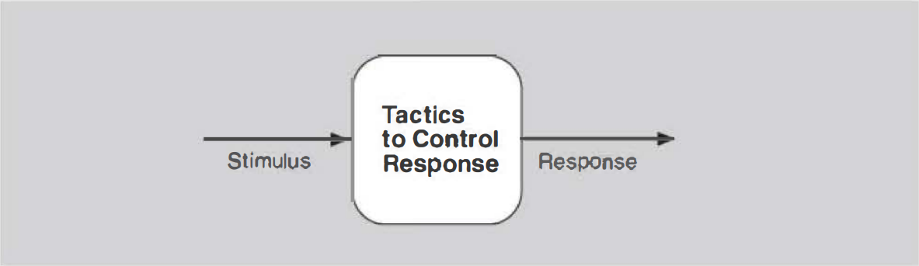
Architectural Tactics
A tactic is a design decision that influences the achievement of a quality attribute response
Notes:
Las tácticas controlan la respuesta a un estímulo. Esencial para la adaptabilidad del sistema.
Una táctica es una decisión de diseño que influye en el logro de una respuesta de atributo de calidad.

Slide 5

Architectural Tactics
Architectural styles define types of components and connectors in specified topology that are useful for structuring an application logically or physically.
Architectural/design patterns are conceptual solutions for recurring problems
Tactics are design decisions that influence the control of a quality attribute response
Notes:
Los estilos arquitectónicos suelen confundirse con los patrones arquitectónicos, ya que suelen referirse a lo mismo.
Los estilos arquitectónicos definen tipos de componentes y conectores en una topología específica que son útiles para estructurar una aplicación lógica o físicamente.
Los patrones arquitectónicos/de diseño son soluciones conceptuales para problemas recurrentes.
Las tácticas son decisiones de diseño que influyen en el control de la respuesta de un atributo de calidad.
Las tácticas son los pilares de los patrones arquitectónicos.
Veamos ahora algunas de las tácticas mas utilizadas para cubrir los atributos de calidad mas comunes.

Slide 6
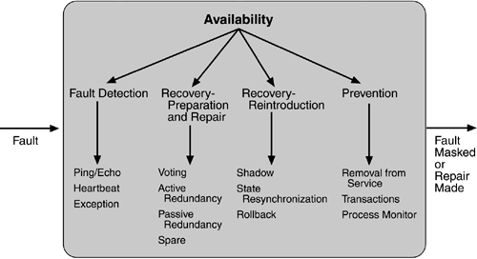
Architectural Tactics
Notes:
Tácticas de Disponibilidad
Una falla ocurre cuando el sistema deja de prestar un servicio conforme a sus especificaciones; esta falla es observable por los usuarios del sistema. Una falla (o una combinación de fallas) tiene el potencial de causar una falla. Recuerde también que la recuperación o reparación es un aspecto importante de la disponibilidad. Las tácticas que analizamos en esta sección evitarán que las fallas se conviertan en fallas o, al menos, limitarán sus efectos y posibilitarán su reparación.
Muchas de las tácticas que analizamos están disponibles en entornos de ejecución estándar, como sistemas operativos, servidores de aplicaciones y sistemas de gestión de bases de datos. Sin embargo, es importante comprender las tácticas utilizadas para poder considerar los efectos de cada una durante el diseño y la evaluación. Todos los enfoques para mantener la disponibilidad implican algún tipo de redundancia, algún tipo de monitorización del estado para detectar fallos y algún tipo de recuperación cuando se detecta un fallo. En algunos casos, la monitorización o la recuperación son automáticas y en otros, manuales.
Primero, consideramos la detección de fallos. Luego, la recuperación de fallos y, finalmente, brevemente, la prevención de fallos.
DETECCIÓN DE FALLOS
Tres tácticas ampliamente utilizadas para reconocer fallos son ping/eco, latido y excepciones.
Ping/eco. Un componente emite un ping y espera recibir un eco, dentro de un tiempo predefinido, del componente bajo escrutinio. Esto puede utilizarse dentro de un grupo de componentes mutuamente responsables de una tarea. También puede ser utilizado por clientes para garantizar que un objeto de servidor y la ruta de comunicación con el servidor funcionen dentro de los límites de rendimiento esperados. Los detectores de fallos "ping/eco" pueden organizarse jerárquicamente, donde un detector de nivel inferior envía ping a los procesos de software con los que comparte procesador, y los detectores de fallos de nivel superior envían ping a los de nivel inferior. Esto utiliza menos ancho de banda de comunicaciones que un detector de fallos remoto que envía ping a todos los procesos.
Latido (temporizador de hombre muerto). En este caso, un componente emite un mensaje de latido periódicamente y otro componente lo escucha. Si el latido falla, se asume que el componente original ha fallado y se notifica a un componente de corrección de fallos. El latido también puede transportar datos. Por ejemplo, un cajero automático puede enviar periódicamente el registro de la última transacción a un servidor. Este mensaje no solo actúa como un latido, sino que también transporta datos para su procesamiento.
Excepciones. Un método para reconocer fallos es encontrar una excepción, que se genera cuando se reconoce una de las clases de fallo. El gestor de excepciones suele ejecutarse en el mismo proceso que introdujo la excepción.
Las tácticas ping/eco y latido operan entre procesos distintos, y la táctica de excepción opera dentro de un solo proceso. El gestor de excepciones suele realizar una transformación semántica del fallo a un formato procesable.
RECUPERACIÓN DE FALLAS
La recuperación de fallas consiste en prepararse para la recuperación y reparar el sistema. A continuación, se presentan algunas tácticas de preparación y reparación.
Votación. Los procesos que se ejecutan en procesadores redundantes toman entradas equivalentes y calculan un valor de salida simple que se envía a un votante. Si el votante detecta un comportamiento anómalo en un solo procesador, lo desestima. El algoritmo de votación puede ser "reglas de mayoría", "componente preferido" u otro. Este método se utiliza para corregir el funcionamiento defectuoso de algoritmos o fallos de un procesador y se utiliza a menudo en sistemas de control. Si todos los procesadores utilizan los mismos algoritmos, la redundancia detecta solo un fallo del procesador y no del algoritmo. Por lo tanto, si la consecuencia de un fallo es extrema, como la posible pérdida de vidas, los componentes redundantes pueden ser diversos. Un extremo de la diversidad es que el software para cada componente redundante es desarrollado por diferentes equipos y se ejecuta en plataformas diferentes. Un caso menos extremo es desarrollar un único componente de software en plataformas diferentes. La diversidad es costosa de desarrollar y mantener, y solo se utiliza en circunstancias excepcionales, como el control de superficies en aeronaves. Se utiliza generalmente en sistemas de control donde las salidas al votante son directas y fáciles de clasificar como equivalentes o desviadas, los cálculos son cíclicos y todos los componentes redundantes reciben entradas equivalentes de los sensores. La diversidad no tiene tiempo de inactividad cuando se produce un fallo, ya que el votante continúa funcionando. Entre las variaciones de este enfoque se incluye el enfoque Simplex, que utiliza los resultados de un componente "preferido" a menos que se desvíen de los de un componente "confiable", al cual se remite. La sincronización entre los componentes redundantes es automática, ya que se asume que todos computan en el mismo conjunto de entradas en paralelo.
Redundancia activa (reinicio en caliente). Todos los componentes redundantes responden a los eventos en paralelo. Por lo tanto, todos se encuentran en el mismo estado. Solo se utiliza la respuesta de un componente (normalmente el primero en responder) y los demás se descartan. Cuando se produce un fallo, el tiempo de inactividad de los sistemas que utilizan esta táctica suele ser de milisegundos, ya que la copia de seguridad está actualizada y el único tiempo de recuperación es el tiempo de conmutación. La redundancia activa se utiliza a menudo en configuraciones cliente/servidor, como en sistemas de gestión de bases de datos, donde se requieren respuestas rápidas incluso ante un fallo. En un sistema distribuido de alta disponibilidad, la redundancia puede estar en las rutas de comunicación. Por ejemplo, puede ser conveniente utilizar una LAN con varias rutas paralelas y ubicar cada componente redundante en una ruta independiente. En este caso, un fallo en un solo puente o ruta no dejará indisponibles todos los componentes del sistema. La sincronización se realiza garantizando que todos los mensajes dirigidos a cualquier componente redundante se envíen a todos los componentes redundantes. Si existe la posibilidad de perder la comunicación (debido a líneas de comunicación ruidosas o sobrecargadas), se puede utilizar un protocolo de transmisión fiable para recuperarla. Un protocolo de transmisión fiable requiere que todos los destinatarios acusen recibo junto con alguna indicación de integridad, como una suma de comprobación. Si el emisor no puede verificar que todos los destinatarios hayan recibido el mensaje, lo reenviará a los componentes que no acusen recibo. El reenvío de mensajes no recibidos (posiblemente por diferentes rutas de comunicación) continúa hasta que el emisor marca al destinatario como fuera de servicio.
Redundancia pasiva (reinicio en caliente/redundancia dual/redundancia triple). Un componente (el principal) responde a los eventos e informa a los demás componentes (los de reserva) sobre las actualizaciones de estado que deben realizar. Cuando se produce un fallo, el sistema debe asegurarse de que el estado de reserva esté lo suficientemente actualizado antes de reanudar los servicios. Este enfoque también se utiliza en sistemas de control, a menudo cuando las entradas provienen de canales de comunicación o sensores y deben conmutarse del principal al de reserva en caso de fallo. Un buen ejemplo puede ser el control de tráfico aéreo, que muestra el sistema y que o quien lo utiliza. El sistema de control de tráfico aéreo secundario decide cuándo sustituir al principal, pero en otros sistemas esta decisión puede tomarse en otros componentes. Esta táctica depende de que los componentes de reserva asuman el control de forma fiable. Forzar conmutaciones periódicas (por ejemplo, una vez al día o una vez a la semana) aumenta la disponibilidad del sistema. Algunos sistemas de bases de datos fuerzan una conmutación con almacenamiento de cada nuevo dato. El nuevo dato se almacena en una página de sombra y la página anterior se convierte en una copia de seguridad para la recuperación. En este caso, el tiempo de inactividad suele limitarse a segundos. La sincronización es responsabilidad del componente principal, que puede utilizar transmisiones atómicas a los secundarios para garantizar la sincronización.
Repuesto. Una plataforma informática de repuesto en espera está configurada para reemplazar diversos componentes fallidos. Debe reiniciarse con la configuración de software adecuada y su estado se inicializa cuando se produce un fallo. Crear un punto de control del estado del sistema en un dispositivo persistente periódicamente y registrar todos los cambios de estado en dicho dispositivo permite que el repuesto se configure en el estado adecuado. Esto se utiliza a menudo como estación de trabajo cliente en espera, a la que el usuario puede trasladarse cuando se produce un fallo. El tiempo de inactividad con esta táctica suele ser de minutos. Existen tácticas de reparación que se basan en la reintroducción de componentes. Cuando un componente redundante falla, puede reintroducirse después de su corrección. Estas tácticas son la operación de sombra, la resincronización de estado y la reversión.
Operación de sombra. Un componente que haya fallado previamente puede ejecutarse en modo sombra durante un breve periodo para garantizar que imite el comportamiento de los componentes en funcionamiento antes de restaurarlo al servicio.
Resincronización de estado. Las tácticas de redundancia pasiva y activa requieren que el estado del componente que se restaura se actualice antes de volver al servicio. El enfoque de actualización dependerá del tiempo de inactividad soportable, el tamaño de la actualización y la cantidad de mensajes necesarios para la actualización. Es preferible un solo mensaje que contenga el estado, si es posible. Las actualizaciones de estado incrementales, con periodos de servicio entre incrementos, generan software complejo.
Punto de control/reversión. Un punto de control es un registro de un estado consistente que se crea periódicamente o en respuesta a eventos específicos. A veces, un sistema falla de forma inusual, con un estado detectablemente inconsistente. En este caso, el sistema debe restaurarse utilizando un punto de control previo de un estado consistente y un registro de las transacciones ocurridas desde que se tomó la instantánea.
PREVENCIÓN DE FALLOS
A continuación, se presentan algunas tácticas de prevención de fallos.
Desactivación. Esta táctica desactiva un componente del sistema para realizar ciertas actividades que eviten fallos anticipados. Un ejemplo es reiniciar un componente para evitar que fugas de memoria provoquen un fallo. Si esta desactivación es automática, se puede diseñar una estrategia arquitectónica que la admita. Si es manual, el sistema debe estar diseñado para ello.
Transacciones. Una transacción consiste en la agrupación de varios pasos secuenciales, de modo que todo el conjunto se pueda deshacer a la vez. Las transacciones se utilizan para evitar que los datos se vean afectados si falla un paso de un proceso y también para evitar colisiones entre varios subprocesos simultáneos que acceden a los mismos datos.
Monitorización de procesos. Una vez detectada una falla en un proceso, un proceso de monitorización puede eliminar el proceso con problemas y crear una nueva instancia del mismo, inicializada en un estado adecuado, como en la táctica de reserva.
Estas son las tacticas mas comunes de Disponibilidad
https://people.ece.ubc.ca/matei/EECE417/BASS/ch05lev1sec2.html

Slide 7
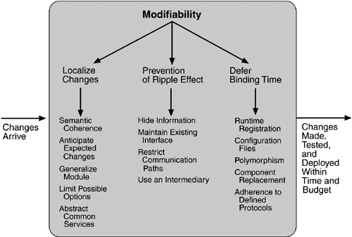
Architectural Tactics
Notes:
Tácticas de modificabilidad
Estas tácticas para controlar la modificabilidad tienen como objetivo controlar el tiempo y el costo de implementar, probar e implementar cambios.
Organizamos las tácticas de modificabilidad en conjuntos según sus objetivos.
Un conjunto busca reducir el número de módulos directamente afectados por un cambio. A esto lo llamamos "modificaciones localizadas".
Un segundo conjunto busca limitar las modificaciones a los módulos localizados. Utilizamos este conjunto de tácticas para "prevenir el efecto dominó".
Esta distinción implica que existen módulos directamente afectados (aquellos cuyas responsabilidades se ajustan para lograr el cambio) y módulos indirectamente afectados por un cambio (aquellos cuyas responsabilidades permanecen inalteradas, pero cuya implementación debe modificarse para adaptarse a los módulos directamente afectados).
Un tercer conjunto de tácticas busca controlar el tiempo y el costo de la implementación. A esto lo llamamos "diferir el tiempo de enlace".
LOCALIZAR MODIFICACIONES
Aunque no existe necesariamente una relación precisa entre el número de módulos afectados por un conjunto de cambios y el coste de implementarlos, restringir las modificaciones a un conjunto pequeño de módulos generalmente reducirá el coste. El objetivo de las tácticas de este conjunto es asignar responsabilidades a los módulos durante el diseño, de modo que los cambios previstos tengan un alcance limitado. Identificamos cinco de estas tácticas.
Mantener la coherencia semántica. La coherencia semántica se refiere a las relaciones entre las responsabilidades de un módulo. El objetivo es garantizar que todas estas responsabilidades funcionen conjuntamente sin depender excesivamente de otros módulos. Para lograr este objetivo, se deben seleccionar responsabilidades con coherencia semántica. Las métricas de acoplamiento y cohesión intentan medir la coherencia semántica, pero no tienen en cuenta el contexto de un cambio. En su lugar, la coherencia semántica debe medirse en relación con un conjunto de cambios previstos. Una subtáctica consiste en abstraer los servicios comunes. La prestación de servicios comunes a través de módulos especializados suele considerarse un apoyo a la reutilización. Esto es correcto, pero la abstracción de servicios comunes también facilita la modificabilidad. Si se han abstraído servicios comunes, las modificaciones solo deberán realizarse una vez, en lugar de en cada módulo donde se utilicen. Además, la modificación de los módulos que utilizan esos servicios no afectará a otros usuarios. Esta táctica, por lo tanto, facilita no solo la localización de las modificaciones, sino también la prevención de efectos dominó. Ejemplos de abstracción de servicios comunes son el uso de marcos de aplicación y otro software de middleware.
Anticipar los cambios esperados. Considerar el conjunto de cambios previstos permite evaluar una asignación específica de responsabilidades. La pregunta básica es: "¿Para cada cambio, la descomposición propuesta limita el conjunto de módulos que deben modificarse para lograrlo?". Una pregunta asociada es: "¿Afectan los cambios fundamentalmente diferentes a los mismos módulos?". ¿En qué se diferencia esto de la coherencia semántica? Asignar responsabilidades basándose en la coherencia semántica supone que los cambios esperados serán semánticamente coherentes. La táctica de anticipar los cambios esperados no se centra en la coherencia de las responsabilidades de un módulo, sino en minimizar los efectos de los cambios. En realidad, esta táctica es difícil de usar por sí sola, ya que no es posible anticipar todos los cambios. Por ello, suele emplearse junto con la coherencia semántica.
Generalizar el módulo. Generalizar un módulo le permite calcular una gama más amplia de funciones basadas en la entrada. La entrada puede considerarse como la definición de un lenguaje para el módulo, que puede ser tan simple como convertir constantes en parámetros de entrada o tan complejo como implementar el módulo como intérprete y convertir los parámetros de entrada en un programa en el lenguaje del intérprete. Cuanto más general sea un módulo, mayor será la probabilidad de que los cambios solicitados se puedan realizar ajustando el lenguaje de entrada en lugar de modificarlo.
Limita las posibles opciones. Las modificaciones, especialmente dentro de una línea de productos (véase el capítulo 14), pueden ser de gran alcance y, por lo tanto, afectar a muchos módulos. Restringir las posibles opciones reducirá el efecto de estas modificaciones. Por ejemplo, un punto de variación en una línea de productos podría permitir un cambio de procesador. Restringir los cambios de procesador a miembros de la misma familia limita las opciones posibles.
PREVENIR EFECTOS DOMINÓ
Un efecto dominó de una modificación es la necesidad de realizar cambios en módulos que no se ven directamente afectados por ella. Por ejemplo, si se modifica el módulo A para lograr una modificación específica, el módulo B se modifica únicamente debido al cambio en el módulo A. B debe modificarse porque, en cierto sentido, depende de A.
Comenzamos nuestra discusión sobre el efecto dominó analizando los distintos tipos de dependencias que un módulo puede tener con otro. Identificamos ocho tipos:
Sintaxis de:
- datos. Para que B compile (o ejecute) correctamente, el tipo (o formato) de los datos producidos por A y consumidos por B debe ser coherente con el tipo (o formato) de datos asumido por B. - Servicio. Para que B se compile y ejecute correctamente, la firma de los servicios proporcionados por A e invocados por B debe ser coherente con las suposiciones de B.
2. Semántica de
- datos. Para que B se ejecute correctamente, la semántica de los datos producidos por A y consumidos por B debe ser coherente con las suposiciones de B. - servicio. Para que B se ejecute correctamente, la semántica de los servicios producidos por A y utilizados por B debe ser coherente con las suposiciones de B.
3. Secuencia de
- datos. Para que B se ejecute correctamente, debe recibir los datos producidos por A en una secuencia fija. Por ejemplo, el encabezado de un paquete de datos debe preceder a su cuerpo en orden de recepción (a diferencia de los protocolos que incorporan el número de secuencia en los datos). - Control. Para que B se ejecute correctamente, A debe haberse ejecutado previamente dentro de ciertos límites de tiempo. Por ejemplo, A debe haberse ejecutado no más de 5 ms antes de que B se ejecute. 4. Identidad de una interfaz de A. A puede tener múltiples interfaces. Para que B compile y se ejecute correctamente, la identidad (nombre o identificador) de la interfaz debe ser coherente con las suposiciones de B.
5. Ubicación de A (tiempo de ejecución). Para que B se ejecute correctamente, la ubicación de A en tiempo de ejecución debe ser coherente con sus suposiciones. Por ejemplo, B podría asumir que A se encuentra en un proceso diferente del mismo procesador.
6. Calidad del servicio/datos proporcionados por A. Para que B se ejecute correctamente, alguna propiedad relacionada con la calidad de los datos o el servicio proporcionados por A debe ser coherente con las suposiciones de B. Por ejemplo, los datos proporcionados por un sensor particular deben tener cierta precisión para que los algoritmos de B funcionen correctamente.
7. Existencia de A. Para que B se ejecute correctamente, A debe existir. Por ejemplo, si B solicita un servicio de un objeto A, y A no existe ni se puede crear dinámicamente, B no se ejecutará correctamente.
8. Comportamiento de los recursos de A. Para que B se ejecute correctamente, el comportamiento de los recursos de A debe ser coherente con las suposiciones de B. Esto puede ser el uso de recursos de A (A usa la misma memoria que B) o la propiedad de los recursos (B reserva un recurso que A cree que posee).
Con esta comprensión de los tipos de dependencia, ahora podemos discutir las tácticas disponibles para que el arquitecto evite el efecto dominó de ciertos tipos.
Tenga en cuenta que ninguna de nuestras tácticas previene necesariamente la propagación de cambios semánticos. Comenzamos analizando aquellos relevantes para las interfaces de un módulo específico (ocultar información y mantener las interfaces existentes) y continuamos con uno que rompe la cadena de dependencia: el uso de un intermediario.
Ocultar información. Ocultar información consiste en descomponer las responsabilidades de una entidad (un sistema o una descomposición de un sistema) en partes más pequeñas y elegir qué información se hará privada y cuál pública. Las responsabilidades públicas están disponibles a través de interfaces específicas. El objetivo es aislar los cambios dentro de un módulo y evitar que se propaguen a otros. Esta es la técnica más antigua para evitar la propagación de cambios. Está estrechamente relacionada con la "anticipación de cambios esperados", ya que utiliza estos cambios como base para la descomposición.
Mantener las interfaces existentes. Si B depende del nombre y la firma de una interfaz de A, mantener esta interfaz y su sintaxis permite que B permanezca inalterado. Por supuesto, esta táctica no funcionará necesariamente si B tiene una dependencia semántica con A, ya que los cambios en el significado de los datos y los servicios son difíciles de ocultar. Asimismo, es difícil ocultar las dependencias en la calidad de los datos o la calidad del servicio, el uso o la propiedad de los recursos. La estabilidad de la interfaz también se puede lograr separando la interfaz de la implementación. Esto permite la creación de interfaces abstractas que ocultan variaciones. Las variaciones pueden incorporarse dentro de las responsabilidades existentes o reemplazar la implementación de un módulo por otra.
Los patrones que implementan esta táctica incluyen
- Añadir interfaces. La mayoría de los lenguajes de programación permiten múltiples interfaces. Los nuevos servicios o datos visibles pueden estar disponibles a través de nuevas interfaces, lo que permite que las interfaces existentes permanezcan sin cambios y proporcionen la misma firma. - Añadiendo adaptador. Añade un adaptador a A que envuelve a A y proporciona la firma del A original. - proporcionar un trozo A. Si la modificación requiere la eliminación de A, entonces proporcionar un trozo para A permitirá que B permanezca sin cambios si B depende únicamente de la firma de A.
Restringir las rutas de comunicación. Restringir los módulos con los que un módulo determinado comparte datos. Es decir, reducir el número de módulos que consumen los datos producidos por dicho módulo y el número de módulos que producen los datos que este consume. Esto reducirá el efecto dominó, ya que la producción/consumo de datos introduce dependencias que causan este efecto. La Simulación de vuelo describe un patrón que utiliza esta táctica.
Usar un intermediario. Si B tiene algún tipo de dependencia con A que no sea semántica, es posible insertar un intermediario entre B y A que gestione las actividades asociadas con dicha dependencia. Todos estos intermediarios tienen nombres diferentes, pero analizaremos cada uno en función de los tipos de dependencia enumerados. Como se mencionó anteriormente, en el peor de los casos, un intermediario no puede compensar los cambios semánticos. Los intermediarios son
Datos (sintaxis). Los repositorios (tanto de pizarra como pasivos) actúan como intermediarios entre el productor y el consumidor de datos. Los repositorios pueden convertir la sintaxis producida por A a la adoptada por B. Algunos patrones de publicación/suscripción (aquellos que tienen datos que fluyen a través de un componente central) también pueden convertir la sintaxis a la adoptada por B. Los patrones MVC y PAC convierten los datos de un formalismo (dispositivo de entrada o salida) a otro (el utilizado por el modelo en MVC o la abstracción en PAC). Servicio (sintaxis). Los patrones de fachada, puente, mediador, estrategia, proxy y fábrica proporcionan intermediarios que convierten la sintaxis de un servicio de una forma a otra. Por lo tanto, pueden utilizarse para evitar que los cambios en A se propaguen a B. - Identidad de una interfaz de A. Un patrón de intermediario puede usarse para enmascarar cambios en la identidad de una interfaz. Si B depende de la identidad de una interfaz de A y dicha identidad cambia, al añadir dicha identidad al intermediario y hacer que este se conecte con la nueva identidad de A, B puede permanecer sin cambios. Ubicación de A (tiempo de ejecución). Un servidor de nombres permite cambiar la ubicación de A sin afectar a B. A se encarga de registrar su ubicación actual en el servidor de nombres, y B la recupera. Comportamiento de los recursos de A o del recurso controlado por A. Un administrador de recursos es un intermediario responsable de la asignación de recursos. Algunos administradores de recursos (por ejemplo, los basados ​​en el análisis monotónico de tasa en sistemas en tiempo real) pueden garantizar la satisfacción de todas las solicitudes dentro de ciertas restricciones. A, por supuesto, debe ceder el control del recurso al administrador de recursos. - existencia de A. El patrón de fábrica tiene la capacidad de crear instancias según sea necesario y, por lo tanto, la dependencia de B en la existencia de A se satisface mediante acciones de la fábrica.
APLAZAR EL TIEMPO DE VINCULACIÓN
Las dos categorías de tácticas que hemos analizado hasta ahora están diseñadas para minimizar la cantidad de módulos que requieren cambios para implementar modificaciones. Nuestros escenarios de modificabilidad incluyen dos elementos que no se satisfacen al reducir la cantidad de módulos a modificar: el tiempo de implementación y permitir que usuarios no desarrolladores realicen cambios. Aplazar el tiempo de enlace facilita ambos escenarios, a costa de requerir infraestructura adicional para soportar el enlace tardío.
Las decisiones pueden vincularse al sistema en ejecución en distintos momentos. Analizamos aquellas que afectan el tiempo de implementación. La implementación de un sistema está determinada por algún proceso. Cuando el desarrollador realiza una modificación, suele haber un proceso de prueba y distribución que determina el tiempo transcurrido entre la implementación del cambio y su disponibilidad para el usuario final. Vincular en tiempo de ejecución significa que el sistema está preparado para dicha vinculación y que se han completado todos los pasos de prueba y distribución. Aplazar el tiempo de vinculación también permite que el usuario final o el administrador del sistema realicen ajustes o proporcionen información que afecte al comportamiento.
Muchas tácticas están pensadas para tener impacto en el tiempo de carga o de ejecución, como las siguientes.
El registro en tiempo de ejecución permite la operación plug-and-play, pero requiere una gestión adicional. Por ejemplo, el registro de publicación/suscripción puede implementarse tanto en tiempo de ejecución como en tiempo de carga.
Los archivos de configuración están destinados a establecer parámetros al inicio.
El polimorfismo permite la vinculación tardía de llamadas a métodos.
La sustitución de componentes permite limitar el tiempo de carga.
La adhesión a protocolos definidos permite la vinculación en tiempo de ejecución de procesos independientes.
https://people.ece.ubc.ca/matei/EECE417/BASS/ch05lev1sec3.html

Slide 8
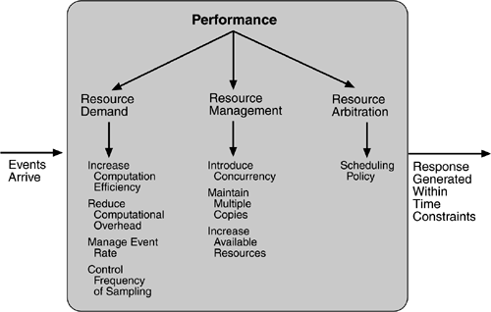
Architectural Tactics
Notes:
Tácticas de rendimiento
El objetivo de las tácticas de rendimiento es generar una respuesta a un evento que llega al sistema dentro de un límite de tiempo. El evento puede ser único o un flujo, y es el desencadenante de una solicitud para realizar un cálculo. Puede ser la llegada de un mensaje, el vencimiento de un intervalo de tiempo, la detección de un cambio significativo de estado en el entorno del sistema, etc. El sistema procesa los eventos y genera una respuesta. Las tácticas de rendimiento controlan el tiempo en el que se genera una respuesta. La latencia es el tiempo transcurrido entre la llegada de un evento y la generación de una respuesta.
Tras la llegada de un evento, el sistema lo está procesando o el procesamiento está bloqueado por alguna razón. Esto genera dos factores clave que influyen en el tiempo de respuesta: el consumo de recursos y el tiempo de bloqueo.
Consumo de recursos. Los recursos incluyen la CPU, los almacenes de datos, el ancho de banda de la red y la memoria, pero también pueden incluir entidades definidas por el sistema en diseño. Por ejemplo, es necesario gestionar los búferes y el acceso a las secciones críticas debe ser secuencial. Los eventos pueden ser de diversos tipos (como se acaba de enumerar), y cada uno pasa por una secuencia de procesamiento. Por ejemplo, un mensaje es generado por un componente, se coloca en la red y llega a otro componente. Posteriormente, se coloca en un búfer; se transforma de alguna manera ( marshalling es el término que el Grupo de Gestión de Objetos utiliza para esta transformación); se procesa según un algoritmo; se transforma para su salida; se coloca en un búfer de salida; y se envía a otro componente, a otro sistema o al usuario. Cada una de estas fases contribuye a la latencia general del procesamiento de ese evento.
Tiempo bloqueado. Se puede bloquear el uso de un recurso por parte de un cálculo debido a contención, porque el recurso no está disponible o porque el cálculo depende del resultado de otros cálculos que aún no están disponibles.
Contención de recursos. Estos eventos pueden estar en un solo flujo o en varios. La competencia de varios flujos por el mismo recurso, o la competencia de diferentes eventos en el mismo flujo por el mismo recurso, contribuye a la latencia. En general, a mayor contención por un recurso, mayor probabilidad de latencia. Sin embargo, esto depende de cómo se arbitra la contención y de cómo el mecanismo de arbitraje gestiona las solicitudes individuales. Disponibilidad de recursos. Incluso en ausencia de contención, el cómputo no puede continuar si un recurso no está disponible. La indisponibilidad puede deberse a que el recurso esté fuera de línea, a un fallo del componente o a cualquier otra razón. En cualquier caso, el arquitecto debe identificar los lugares donde la indisponibilidad de recursos podría contribuir significativamente a la latencia general. Dependencia de otros cálculos. Un cálculo puede tener que esperar porque debe sincronizarse con los resultados de otro cálculo o porque espera los resultados de un cálculo que inició. Por ejemplo, puede estar leyendo información de dos fuentes diferentes; si estas se leen secuencialmente, la latencia será mayor que si se leen en paralelo.
Con estos antecedentes, pasamos a nuestras tres categorías tácticas: demanda de recursos, gestión de recursos y arbitraje de recursos.
DEMANDA DE RECURSOS
Los flujos de eventos son la fuente de la demanda de recursos. Dos características de la demanda son el tiempo entre eventos en un flujo de recursos (la frecuencia con la que se realiza una solicitud en un flujo) y la cantidad de recurso que consume cada solicitud.
Una táctica para reducir la latencia es reducir los recursos necesarios para procesar un flujo de eventos. Entre las maneras de lograrlo se incluyen las siguientes:
Aumentar la eficiencia computacional. Un paso en el procesamiento de un evento o mensaje es aplicar un algoritmo. Mejorar los algoritmos utilizados en áreas críticas reducirá la latencia. En ocasiones, un recurso puede intercambiarse por otro. Por ejemplo, los datos intermedios pueden almacenarse en un repositorio o regenerarse según la disponibilidad de recursos de tiempo y espacio. Esta táctica se suele aplicar al procesador, pero también es eficaz cuando se aplica a otros recursos, como un disco.
Reducir la sobrecarga computacional. Si no se solicita un recurso, se reducen las necesidades de procesamiento. En el Capítulo 17 , veremos un ejemplo del uso de clases Java en lugar de la Invocación de Métodos Remotos (RMI), ya que la primera reduce los requisitos de comunicación. El uso de intermediarios (tan importante para la modificabilidad) aumenta los recursos consumidos al procesar un flujo de eventos, por lo que su eliminación mejora la latencia. Este es un equilibrio clásico entre modificabilidad y rendimiento.
Otra táctica para reducir la latencia es reducir el número de eventos procesados. Esto puede hacerse de dos maneras.
Gestionar la frecuencia de eventos. Si es posible reducir la frecuencia de muestreo con la que se monitorean las variables ambientales, se puede reducir la demanda. En ocasiones, esto es posible si el sistema fue sobredimensionado. En otras ocasiones, se utiliza una frecuencia de muestreo innecesariamente alta para establecer períodos armónicos entre múltiples flujos. Es decir, se sobremuestrean algunos flujos de eventos para sincronizarlos.
Controlar la frecuencia de muestreo. Si no se puede controlar la llegada de eventos generados externamente, las solicitudes en cola pueden muestrearse con una frecuencia menor, lo que podría resultar en la pérdida de solicitudes.
Otras tácticas para reducir o gestionar la demanda implican controlar el uso de los recursos.
Tiempos de ejecución limitados. Establezca un límite en el tiempo de ejecución utilizado para responder a un evento. A veces esto tiene sentido y a veces no. Para algoritmos iterativos que dependen de los datos, limitar el número de iteraciones es un método para limitar los tiempos de ejecución.
Tamaños de cola limitados. Esto controla el número máximo de llegadas en cola y, en consecuencia, los recursos utilizados para procesarlas.
GESTIÓN DE RECURSOS
Aunque la demanda de recursos no sea controlable, su gestión afecta los tiempos de respuesta. Algunas tácticas de gestión de recursos son:
Introducir concurrencia. Si las solicitudes se pueden procesar en paralelo, se puede reducir el tiempo de bloqueo. La concurrencia se puede introducir procesando diferentes flujos de eventos en distintos subprocesos o creando subprocesos adicionales para procesar diferentes conjuntos de actividades. Una vez introducida la concurrencia, es importante asignar adecuadamente los subprocesos a los recursos (balanceo de carga) para maximizarla.
Mantenga múltiples copias de datos o cálculos. Los clientes en un patrón cliente-servidor son réplicas del cálculo. El propósito de las réplicas es reducir la contención que se produciría si todos los cálculos se realizaran en un servidor central. El almacenamiento en caché consiste en replicar los datos, ya sea en repositorios de diferente velocidad o en repositorios separados, para reducir la contención. Dado que los datos almacenados en caché suelen ser copias de datos existentes, mantener la coherencia y sincronización de las copias se convierte en una responsabilidad del sistema.
Aumentar los recursos disponibles. Procesadores más rápidos, procesadores adicionales, memoria adicional y redes más veloces tienen el potencial de reducir la latencia. El costo suele ser un factor a considerar al elegir los recursos, pero aumentarlos es sin duda una táctica para reducir la latencia. Este tipo de equilibrio entre costo y rendimiento se analiza en el Capítulo 12 .
ARBITRAJE DE RECURSOS
Siempre que exista contención por un recurso, este debe programarse. Se programan los procesadores, los búferes y las redes. El objetivo del arquitecto es comprender las características del uso de cada recurso y elegir la estrategia de programación compatible.
Una política de programación consta conceptualmente de dos partes: la asignación de prioridades y el despacho. Todas las políticas de programación asignan prioridades. En algunos casos, la asignación es tan simple como el orden de llegada (first-in/first-out). En otros, puede estar vinculada a la fecha límite de la solicitud o a su importancia semántica. Los criterios de programación que compiten entre sí incluyen el uso óptimo de recursos, la importancia de la solicitud, la minimización de la cantidad de recursos utilizados, la minimización de la latencia, la maximización del rendimiento, la prevención de la inanición para garantizar la equidad, etc. El arquitecto debe ser consciente de estos criterios, posiblemente contradictorios, y del efecto que la táctica elegida tiene en su cumplimiento.
Un flujo de eventos de alta prioridad solo se puede enviar si el recurso al que se asigna está disponible. En ocasiones, esto depende de la preempción del usuario actual del recurso. Las posibles opciones de preempción son las siguientes: puede ocurrir en cualquier momento; puede ocurrir solo en puntos de preempción específicos; y los procesos en ejecución no se pueden preemptar. Algunas políticas de programación comunes son:
Primero en entrar, primero en salir. Las colas FIFO tratan todas las solicitudes de recursos como iguales y las atienden una por una. Una posibilidad con una cola FIFO es que una solicitud se quede atascada detrás de otra, lo que tarda mucho en generar una respuesta. Mientras todas las solicitudes sean realmente iguales, esto no supone un problema, pero si algunas solicitudes tienen mayor prioridad que otras, sí lo es.
Programación de prioridad fija. Esta programación asigna una prioridad específica a cada fuente de solicitudes de recursos y asigna los recursos en ese orden. Esta estrategia garantiza un mejor servicio para las solicitudes de mayor prioridad, pero admite la posibilidad de que una solicitud de baja prioridad, pero importante, tarde un tiempo arbitrario en ser atendida por estar atascada detrás de una serie de solicitudes de mayor prioridad. Tres estrategias comunes de priorización son:
Importancia semántica. A cada flujo se le asigna una prioridad estática según una característica del dominio de la tarea que lo genera. Este tipo de programación se utiliza en sistemas mainframe donde la característica del dominio es el momento de inicio de la tarea. Plazo monótono . El plazo monótono es una asignación de prioridad estática que otorga mayor prioridad a los flujos con plazos más cortos. Esta política de programación se utiliza cuando se deben programar flujos de diferentes prioridades con plazos en tiempo real. - Tasa monótona. La tasa monótona es una asignación de prioridad estática para flujos periódicos que otorga mayor prioridad a los flujos con períodos más cortos. Esta política de programación es un caso especial de la tasa monótona de plazo, pero es más conocida y probablemente compatible con el sistema operativo.
Programación de prioridad dinámica:
- Round Robin. Round Robin es una estrategia de programación que ordena las solicitudes y, en cada posibilidad de asignación, asigna el recurso a la siguiente solicitud en ese orden. Una forma especial de round robin es un ejecutivo cíclico donde las posibilidades de asignación se establecen en intervalos de tiempo fijos. - Priorizar la fecha límite más temprana. Priorizar la fecha límite más temprana asigna prioridades según las solicitudes pendientes con la fecha límite más temprana.
Programación estática. Una programación ejecutiva cíclica es una estrategia de programación donde los puntos de prelación y la secuencia de asignación al recurso se determinan fuera de línea.
Para lectura adicional, al final de este capítulo se enumeran libros sobre teoría de programación.
https://people.ece.ubc.ca/matei/EECE417/BASS/ch05lev1sec4.html

Slide 9
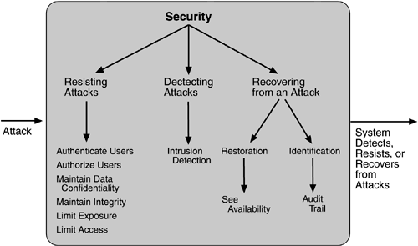
Architectural Tactics
Notes:
Tácticas de seguridad
Las tácticas para lograr la seguridad se pueden dividir en aquellas que se centran en resistir ataques, detectar ataques y recuperarse de ataques. Las tres categorías son importantes. Usando una analogía común, poner un candado en la puerta es una forma de resistir un ataque, tener un sensor de movimiento dentro de la casa es una forma de detectar un ataque, y tener un seguro es una forma de recuperarse de un ataque.
RESISTIENDO ATAQUES
El no repudio, la confidencialidad, la integridad y la seguridad como objetivos en nuestra caracterización de seguridad. Las siguientes tácticas pueden combinarse para lograr estos objetivos.
Autenticar usuarios. La autenticación consiste en garantizar que un usuario o un equipo remoto sea quien dice ser. Las contraseñas, las contraseñas de un solo uso, los certificados digitales y las identificaciones biométricas proporcionan autenticación.
Autorizar usuarios. La autorización consiste en garantizar que un usuario autenticado tenga derecho a acceder y modificar datos o servicios. Esto suele gestionarse mediante la implementación de patrones de control de acceso dentro del sistema. El control de acceso puede ser por usuario o por clase de usuario. Las clases de usuarios pueden definirse por grupos de usuarios, roles de usuario o listas de individuos.
Mantenga la confidencialidad de los datos. Los datos deben protegerse del acceso no autorizado. La confidencialidad suele lograrse aplicando algún tipo de cifrado a los datos y a los enlaces de comunicación. El cifrado proporciona protección adicional a los datos que se mantienen de forma persistente, además de la que ofrece la autorización. Por otro lado, los enlaces de comunicación no suelen tener controles de autorización. El cifrado es la única protección para la transmisión de datos a través de enlaces de comunicación de acceso público. El enlace puede implementarse mediante una red privada virtual (VPN) o mediante una capa de sockets seguros (SSL) para un enlace web. El cifrado puede ser simétrico (ambas partes utilizan la misma clave) o asimétrico (claves pública y privada).
Mantener la integridad. Los datos deben entregarse según lo previsto. Pueden contener información redundante codificada, como sumas de comprobación o resultados hash, que pueden cifrarse junto con los datos originales o independientemente de ellos.
Limitar la exposición. Los ataques suelen basarse en explotar una única vulnerabilidad para atacar todos los datos y servicios de un host. El arquitecto puede diseñar la asignación de servicios a los hosts para que haya una cantidad limitada de servicios disponibles en cada uno.
Limitar el acceso. Los firewalls restringen el acceso según el puerto de origen o destino del mensaje. Los mensajes de orígenes desconocidos pueden ser un tipo de ataque. No siempre es posible limitar el acceso a orígenes conocidos. Un sitio web público, por ejemplo, puede esperar recibir solicitudes de orígenes desconocidos. Una configuración utilizada en este caso es la denominada zona desmilitarizada (DMZ). Una DMZ se utiliza cuando se debe proporcionar acceso a servicios de Internet, pero no a una red privada. Se ubica entre Internet y un firewall frente a la red interna. La DMZ contiene dispositivos que se espera que reciban mensajes de fuentes arbitrarias, como servicios web, correo electrónico y servicios de nombres de dominio.
DETECTANDO ATAQUES
La detección de un ataque se realiza generalmente mediante un sistema de detección de intrusiones . Estos sistemas funcionan comparando los patrones de tráfico de la red con una base de datos. En caso de detección de uso indebido, el patrón de tráfico se compara con los patrones históricos de ataques conocidos. En caso de detección de anomalías, el patrón de tráfico se compara con su propia línea base histórica. Con frecuencia, es necesario filtrar los paquetes para realizar comparaciones. El filtrado puede basarse en el protocolo, los indicadores TCP, el tamaño de la carga útil, la dirección de origen o destino, o el número de puerto.
Los detectores de intrusión deben tener algún tipo de sensor para detectar ataques, administradores para realizar la fusión de sensores, bases de datos para almacenar eventos para su posterior análisis, herramientas para generar informes y análisis fuera de línea y una consola de control para que el analista pueda modificar las acciones de detección de intrusiones.
RECUPERÁNDOSE DE LOS ATAQUES
Las tácticas implicadas en la recuperación de un ataque se pueden dividir en aquellas relacionadas con la restauración del estado y aquellas relacionadas con la identificación del atacante (con fines preventivos o punitivos).
Las tácticas empleadas para restaurar el sistema o los datos a un estado correcto se superponen con las empleadas para la disponibilidad, ya que ambas buscan recuperar un estado consistente a partir de uno inconsistente. Una diferencia radica en que se presta especial atención al mantenimiento de copias redundantes de datos administrativos del sistema, como contraseñas, listas de control de acceso, servicios de nombres de dominio y datos de perfil de usuario.
La táctica para identificar a un atacante es mantener un registro de auditoría . Un registro de auditoría es una copia de cada transacción aplicada a los datos del sistema, junto con información de identificación. La información de auditoría puede utilizarse para rastrear las acciones de un atacante, facilitar el no repudio (proporciona evidencia de que se realizó una solicitud específica) y facilitar la recuperación del sistema. Los registros de auditoría suelen ser objetivos de ataques en sí mismos y, por lo tanto, deben mantenerse de forma fiable.
https://people.ece.ubc.ca/matei/EECE417/BASS/ch05lev1sec5.html

Slide 10
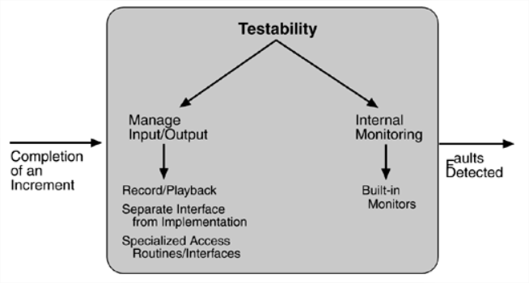
Architectural Tactics
Notes:
Tácticas de capacidad de prueba
El objetivo de las tácticas para la testabilidad es facilitar las pruebas al completar un incremento en el desarrollo del software. Las técnicas arquitectónicas para mejorar la testabilidad del software no han recibido tanta atención como campos más consolidados como la modificabilidad, el rendimiento y la disponibilidad; sin embargo, dado que las pruebas representan un porcentaje tan alto del costo de desarrollo del sistema, cualquier medida que el arquitecto pueda tomar para reducir este costo generará un beneficio significativo.
Aunque incluimos revisiones de diseño como técnica de prueba, en este capítulo nos centramos únicamente en probar un sistema en funcionamiento. El objetivo de un régimen de pruebas es detectar fallos. Esto requiere que se proporcione información al software que se está probando y que se capture la información de salida.
La ejecución de los procedimientos de prueba requiere un software que proporcione información al software que se está probando y capture la salida. Esto se denomina "argumento de prueba". Una cuestión que no consideramos aquí es el diseño y la generación del armazón de prueba. En algunos sistemas, esto requiere un tiempo y un gasto considerables.
Analizamos dos categorías de tácticas para realizar pruebas: proporcionar información y capturar resultados, y monitoreo interno.
ENTRADA/SALIDA
Hay tres tácticas para gestionar la entrada y la salida para las pruebas.
Grabación/reproducción. La grabación/reproducción se refiere tanto a la captura de información que pasa por una interfaz como a su uso como entrada en el arnés de prueba. La información que pasa por una interfaz durante el funcionamiento normal se guarda en un repositorio y representa la salida de un componente y la entrada de otro. Registrar esta información permite generar la entrada de prueba de uno de los componentes y guardar la salida de prueba para su posterior comparación.
Separar la interfaz de la implementación. Separar la interfaz de la implementación permite sustituir implementaciones para diversos fines de prueba. La sustitución de implementaciones permite probar el resto del sistema sin necesidad de sustituir el componente. Sustituir un componente especializado permite que el componente reemplazado actúe como herramienta de prueba para el resto del sistema.
Especializar las rutas e interfaces de acceso. Contar con interfaces de prueba especializadas permite capturar o especificar valores de variables para un componente mediante un arnés de pruebas, así como independientemente de su ejecución normal. Por ejemplo, los metadatos podrían estar disponibles a través de una interfaz especializada que un arnés de pruebas utilizaría para gestionar sus actividades. Las rutas e interfaces de acceso especializadas deben mantenerse separadas de las rutas e interfaces de acceso para la funcionalidad requerida. Tener una jerarquía de interfaces de prueba en la arquitectura significa que los casos de prueba pueden aplicarse en cualquier nivel de la arquitectura y que la funcionalidad de prueba está lista para observar la respuesta.
CONTROL INTERNO
Un componente puede implementar tácticas basadas en el estado interno para respaldar el proceso de prueba.
Monitores integrados. El componente puede mantener el estado, la carga de rendimiento, la capacidad, la seguridad u otra información accesible a través de una interfaz. Esta interfaz puede ser permanente o temporal mediante una técnica de instrumentación, como la programación orientada a aspectos o las macros del preprocesador. Una técnica común consiste en registrar eventos cuando se activan los estados de monitorización. De hecho, la monitorización de estados puede incrementar el esfuerzo de las pruebas, ya que es posible que sea necesario repetirlas con la monitorización desactivada. Una mayor visibilidad de las actividades del componente suele compensar con creces el coste de las pruebas adicionales.
https://people.ece.ubc.ca/matei/EECE417/BASS/ch05lev1sec6.html

Slide 11
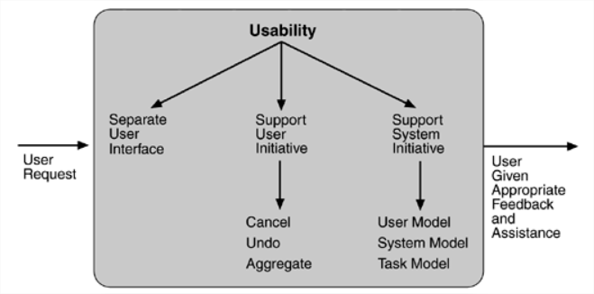
Architectural Tactics
Notes:
Tácticas de usabilidad
La usabilidad se centra en la facilidad con la que el usuario puede realizar una tarea deseada y en el tipo de soporte que el sistema le proporciona. Dos tipos de tácticas apoyan la usabilidad, cada una dirigida a dos categorías de usuarios. La primera categoría, el tiempo de ejecución, incluye aquellas que apoyan al usuario durante la ejecución del sistema. La segunda categoría se basa en la naturaleza iterativa del diseño de la interfaz de usuario y apoya al desarrollador de la interfaz durante el diseño. Está estrechamente relacionada con las tácticas de modificabilidad ya presentadas.
TÁCTICAS DE TIEMPO DE EJECUCIÓN
Una vez que un sistema se ejecuta, la usabilidad se mejora al proporcionar al usuario retroalimentación sobre su funcionamiento y al permitirle ejecutar comandos basados ​​en la usabilidad. Por ejemplo, cancelar, deshacer, agregar y mostrar múltiples vistas ayudan al usuario a corregir errores o a optimizar las operaciones.
Los investigadores en interacción persona-computadora han utilizado los términos "iniciativa del usuario", "iniciativa del sistema" e "iniciativa mixta" para describir cuál de los dos participantes toma la iniciativa al realizar ciertas acciones y cómo se desarrolla la interacción. "Comprendiendo los Atributos de Calidad", combinan iniciativas desde ambas perspectivas. Por ejemplo, al cancelar un comando, el usuario emite una cancelación ("iniciativa del usuario") y el sistema responde. Sin embargo, durante la cancelación, el sistema puede mostrar un indicador de progreso ("iniciativa del sistema"). Por lo tanto, la cancelación demuestra "iniciativa mixta". Utilizamos esta distinción entre la iniciativa del usuario y la del sistema para analizar las tácticas que el arquitecto utiliza para lograr los diversos escenarios.
Cuando el usuario toma la iniciativa, el arquitecto diseña una respuesta como si se tratara de cualquier otra funcionalidad. El arquitecto debe enumerar las responsabilidades del sistema para responder al comando del usuario. Para retomar el ejemplo de cancelación: cuando el usuario emite un comando de cancelación, el sistema debe estar a la escucha (por lo tanto, es responsable de tener un receptor constante que no se bloquee por las acciones de lo que se cancela); el comando de cancelación debe eliminarse; cualquier recurso utilizado por el comando cancelado debe liberarse; y los componentes que colaboran con el comando cancelado deben ser informados para que también puedan tomar las medidas pertinentes.
Cuando el sistema toma la iniciativa, debe basarse en información (un modelo) sobre el usuario, la tarea que este realiza o el propio estado del sistema. Cada modelo requiere diversos tipos de entrada para llevar a cabo su iniciativa. Las tácticas de iniciativa del sistema identifican los modelos que este utiliza para predecir su propio comportamiento o la intención del usuario. Encapsular esta información permitirá al arquitecto adaptar y modificar dichos modelos con mayor facilidad. La adaptación y la modificación pueden realizarse dinámicamente, basándose en el comportamiento previo del usuario, o sin conexión durante el desarrollo.
Mantener un modelo de la tarea. En este caso, el modelo mantenido es el de la tarea. El modelo de la tarea se utiliza para determinar el contexto, de modo que el sistema pueda tener una idea de lo que el usuario intenta hacer y proporcionar diversos tipos de asistencia. Por ejemplo, saber que las oraciones suelen empezar con mayúscula permitiría a una aplicación corregir una letra minúscula en esa posición.
Mantener un modelo del usuario. En este caso, el modelo mantenido es del usuario. Determina su conocimiento del sistema, su comportamiento en términos de tiempo de respuesta esperado y otros aspectos específicos de un usuario o una clase de usuarios. Por ejemplo, mantener un modelo de usuario permite al sistema regular el desplazamiento para que las páginas no se muestren más rápido de lo que se pueden leer.
Mantener un modelo del sistema. En este caso, el modelo mantenido es el del sistema. Este determina el comportamiento esperado del sistema para proporcionar retroalimentación adecuada al usuario. El modelo del sistema predice elementos como el tiempo necesario para completar la actividad actual.
TÁCTICAS EN TIEMPO DE DISEÑO
Las interfaces de usuario suelen revisarse con frecuencia durante el proceso de prueba. Es decir, el ingeniero de usabilidad proporcionará a los desarrolladores revisiones del diseño actual de la interfaz de usuario y estos las implementarán. Esto da lugar a una táctica que perfecciona la táctica de modificabilidad de la coherencia semántica:
Separar la interfaz de usuario del resto de la aplicación. Localizar los cambios esperados es la base de la coherencia semántica. Dado que se espera que la interfaz de usuario cambie con frecuencia, tanto durante el desarrollo como después de la implementación, mantener el código de la interfaz de usuario por separado permitirá localizar los cambios. Los patrones de arquitectura de software desarrollados para implementar esta táctica y facilitar la modificación de la interfaz de usuario son:
- Modelo-Vista-Controlador
- Presentación-Abstracción-Control
- Seeheim
- Arco/Slinky

Slide 12
Architectural Design
Architectural Patterns
Notes:
Hasta este punto, hemos sentado las bases para la creación de una arquitectura mediante la presentación de un amplio conjunto de conceptos y principios básicos, principalmente los aspectos empresariales de la arquitectura, las vistas y estructuras arquitectónicas, los atributos de calidad y las tácticas de diseño.
Ahora veremos los patrones arquitectónicos mas comunes para diseñar arquitectura.

Slide 13

The software architecture patterns are the cornerstones that uphold the sturdiest technological structures. They are like the invisible laws that govern the world of software, providing proven and efficient solutions to recurring problems. By mastering these patterns, software architects can build robust and flexible systems that will endure over time
Martin Fowler
Notes:
Los patrones de arquitectura de software son los pilares que sustentan las estructuras tecnológicas más robustas. Son como las leyes invisibles que rigen el mundo del software, proporcionando soluciones probadas y eficientes a problemas recurrentes. Al dominar estos patrones, los arquitectos de software pueden construir sistemas robustos y flexibles que perduren en el tiempo.
Martin Fowler

Slide 14
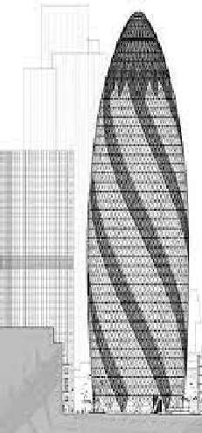

Architectural Patterns
An architectural pattern is a general, reusable solution to a commonly occurring problem in software architecture within a given context.
Architectural patterns are similar to software design pattern but have a broader scope.
Notes:
Un patrón arquitectónico es una solución general y reutilizable para un problema común en la arquitectura de software dentro de un contexto determinado.
Los patrones arquitectónicos son similares a los patrones de diseño de software, pero tienen un alcance más amplio.
Aunque un patrón arquitectónico es una imagen o plano aproximado de su sistema, no constituye la arquitectura real. Es un concepto que ayuda a comprender los elementos de la arquitectura de software. Puede haber innumerables elementos de arquitectura que implementan el mismo patrón. Por eso, los patrones se conocen como "estrictamente descritos y de uso común". El éxito del sistema depende de la selección de la arquitectura de software.

Slide 15

Architectural Patterns
Why are architectural patterns important?
Software architecture patterns hold significant importance for it can solve various problems within different domains. For instance, instead of depending on a single server, complex user requests can be easily segmented into smaller chunks and distributed across multiple servers. In another example, testing protocols can be simplified by dividing various segments of the software rather than testing the whole thing at once.
Notes:
Los patrones de arquitectura de software son cruciales, ya que pueden resolver diversos problemas en diferentes dominios. Por ejemplo, en lugar de depender de un solo servidor, las solicitudes complejas de usuario pueden segmentarse fácilmente en fragmentos más pequeños y distribuirse entre varios servidores. Por otro lado, los protocolos de prueba pueden simplificarse dividiendo varios segmentos del software en lugar de probarlo todo de una vez.

Slide 16
Architectural Patterns
Patterns by level
Architectural Patterns
They affect the overall structure of the system
+
Design Patterns
Provide schematics of subsystems or components
Implementation Patterns
Detail the structure of a component for a platform or language
-
Notes:
Los patrones se dividen en 3 categorias dependiendo de su nivel
Patrones de Arquitectura: Proveen un conjunto de subsistemas predefinidos que especifican sus responsabilidades e incluyen reglas y guías para organizar las relaciones entre ellos.
Patrones de Diseño: Describen una estructura de componentes que se comunican para resolver un problema general de diseño en un contexto particular. Son muy útiles para crear un diseño orientado a objetos reutilizable.
Patrones de Implementación: Especifican de forma detallada la implementación de un componente o subsistema, que aplica para una plataforma o lenguaje en particular.

Slide 17
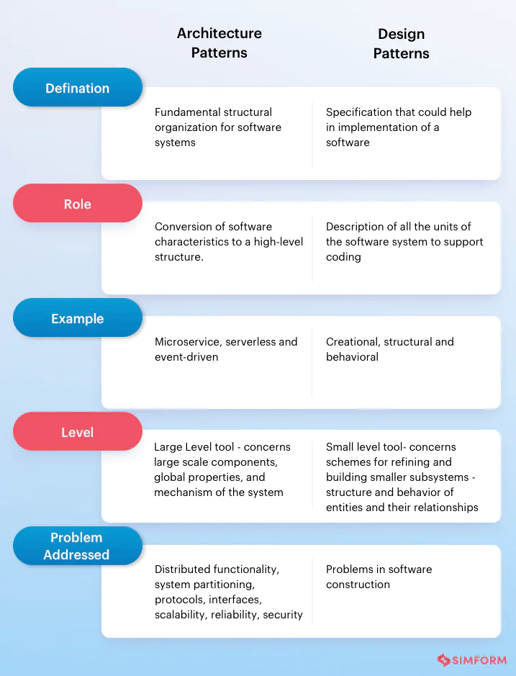
Architectural Patterns
Architectural Patterns vs Design Patterns
Notes:
Existe una delgada línea entre un patrón arquitectónico y un patrón de diseño, y la mayoría de la gente los confunde. Para simplificar, imaginemos que a tu equipo se le asigna la tarea de construir una casa y vivir en ella.
Para comenzar la tarea, primero tendrían que planificarla antes de colocar ladrillos y cemento en un terreno vacío. Además, incluso después de planificar una casa, hay más para que valga la pena vivir en ella: necesitarían servicios básicos como electrodomésticos, ropa de cama, artículos de aseo y mucho más. En esta analogía, el aspecto que debería tener la casa representa los patrones arquitectónicos, mientras que el diseño interior de la casa representa los patrones de diseño.
En un sistema de software, la arquitectura se considera cuando se debe crear lógica empresarial, lógica de base de datos, UI, etc., mientras que los patrones de diseño de software se utilizan al implementar la lógica empresarial o la lógica de base de datos.
Comparando los patrones de Arquitectura con los de diseño Podemos decir que:
En Definición, los Patrones de arquitectura son la Organización estructural fundamental para sistemas de software
mientras los Patrones de diseño son la Especificación que podría ayudar en la implementación de un software
Por Rol Los Patrones de arquitectura son la Conversión de las características del software a una estructura de alto nivel.
Mientras los Patrones de diseño son la Descripción de todas las unidades del sistema de software para soportar la codificación
Ejemplos de Patrones de arquitectura son Microservicios, SererLess y basado en eventos
Ejemplos de Tipos de Patrones de diseño son Creacional, estructural y de comportamiento
Según su Nivel los Patrones de arquitectura son una Herramienta de gran nivel que se ocupa de los componentes a gran escala, las propiedades globales y el mecanismo del sistema
mientras los Patrones de diseño son una Herramienta de pequeño nivel que se ocupa de los esquemas para refinar y construir subsistemas más pequeños: estructura y comportamiento de las entidades y sus relaciones
Según el Problema abordado los Patrones de arquitectura tienen Funcionalidad distribuida, particionamiento, protocolos, interfaces, escalabilidad, fiabilidad, y temas seguridad ajustados a cada sistema,
mientras los Patrones de diseño tratan los Problemas en la construcción de software

Slide 18

Architectural Patterns
Layered pattern
Client-server pattern
Master-slave pattern
Pipe-filter pattern
Broker pattern
Peer-to-peer pattern
Event-Driven pattern
Model-view-controller pattern
Blackboard pattern
Interpreter pattern
Microkernel Pattern
Microservices Pattern
Notes:
Estos son algunas de los patrones de arquitectura comunmente, utilizados en industria y sobre los cuales estan construidos la granmayoria de los proyectos actuales.
En resumen un estilo arquitectónico es el diseño de la aplicación en su nivel más alto de abstracción;
Un patrón arquitectónico es una forma de implementar un estilo arquitectónico;
Un patrón de diseño es una forma de resolver un problema localizado.
Además, un patrón puede utilizarse tanto como patrón arquitectónico como patrón de diseño, dependiendo del alcance en el que lo utilicemos en un proyecto específico.

Slide 19

Notes:
Espero que esta presentación les haya sido útil, pero si aún tienen preguntas, por favor, dejen un comentario y se les responderá lo antes posible. Muchas gracias a todos.

